Slide 1
2018 정보통신종합설계중간결과보고
VICER
VR과 360도 카메라를 이용한
실시간 스트리밍 원격제어 차량
360° Avatar Driver

Slide 2
1. App
VICER
중간결과보고
2. 영상 스트리밍
STEPS
3. 컨트롤러를 이용한 원격 차량 제어
4. 작품 시연
5. 향후 개발계획
6. 팀원 담당 업무
7. Q & A

Slide 3
1. App device

Slide 4
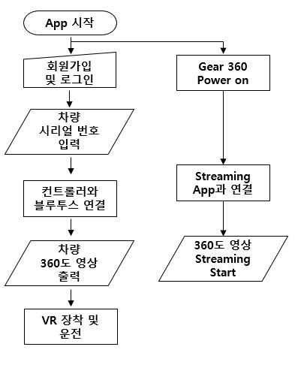
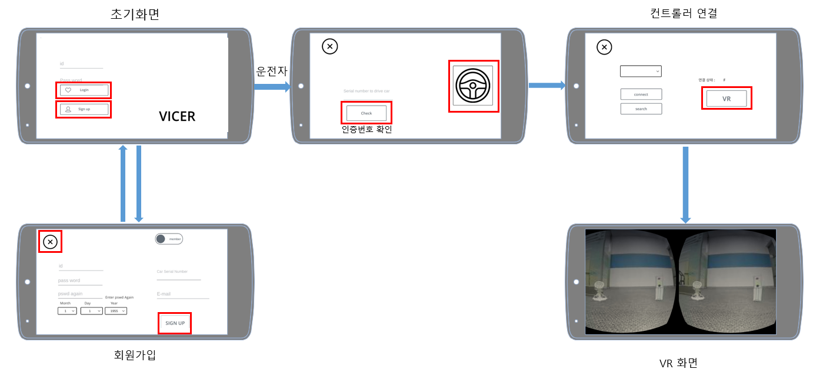
1. App
1. Web server에서 조종할 RC CAR에 대한 인증
2. VR기기에 장착된 App과 Controller 간의 블루투스 Pairing
3. Control Server로 Controller의 조작값을 전송함
4. GearVR을 통해 Streaming Server로부터 받은 영상 프레임을 사용자가 볼 수 있도록 구현
5. 사용자가 차량의 중심에서 시야를 확보한 후 주행

Slide 5
2. 영상 스트리밍

Slide 6
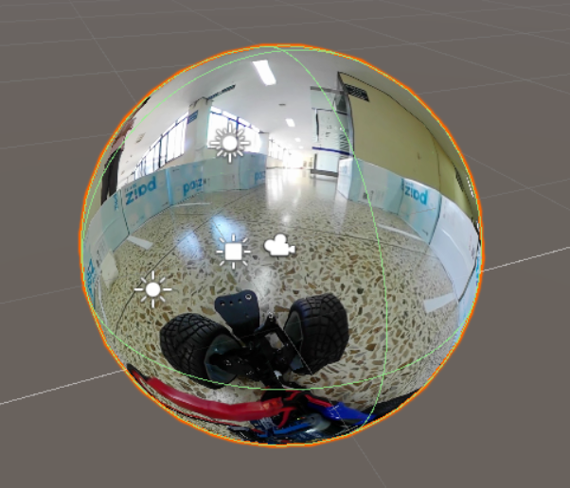
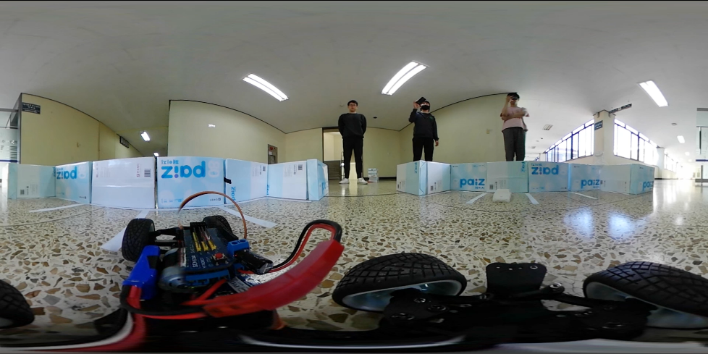
2. 영상 스트리밍
360도 카메라의 전방 190도 영상과 후방 190도 영상을 하나의 프레임으로 합쳐 구면에 랩핑시킴
사용자가 구의 중심에서 전방향의 이미지를 볼 수 있도록 구현
카메라의 움직임 없이 운전자의 시야각도에 따라 특정영역을 선택

Slide 7
3. 컨트롤러를 이용한 원격 차량 운전

Slide 8
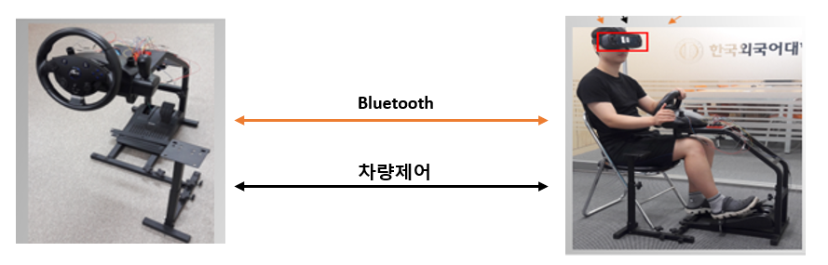
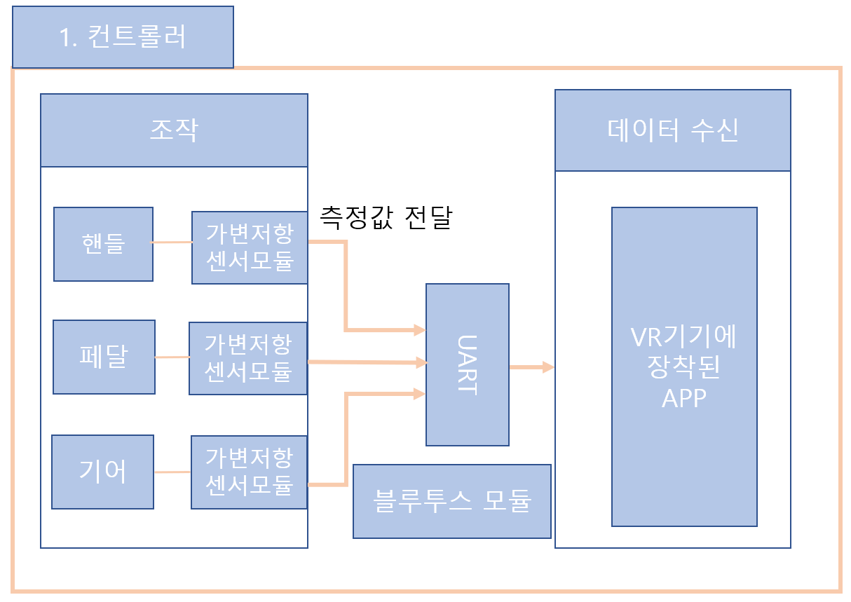
3. 컨트롤러를 이용한 원격 차량 제어
1. 가변저항 센서 모듈을 컨트롤러에 부착하여 조작된 데이터값들(0~1023)을 블루투스 통신으로 VR기기에 장착된 App으로 전달
1) 핸들: 좌, 우 각도의 범위를 계산하여, 그 범위 값에 대한 문자 값을 설정하여 UART 포트를 통해 블루투스 통신으로 어플리케이션에 전달하였다.
2) 페달: 밟는 정도에 따라 범위를 계산하여 그 범위 값에 대한 문자 값을 설정하여 UART 포트 통해 블루투스 통신으로 어플리케이션에 전달하였다.
3) 기어: 전진, 후진, 중립의 범위를 설정하여 그 범위 값에 대한 문자 값을 설정하여 UART 포트 통해 블루투스 통신으로 어플리케이션에 전달하였다.

Slide 9
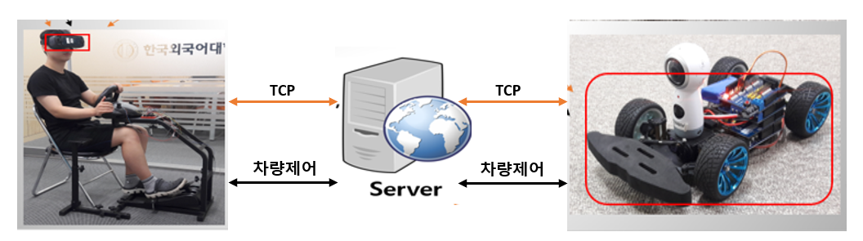
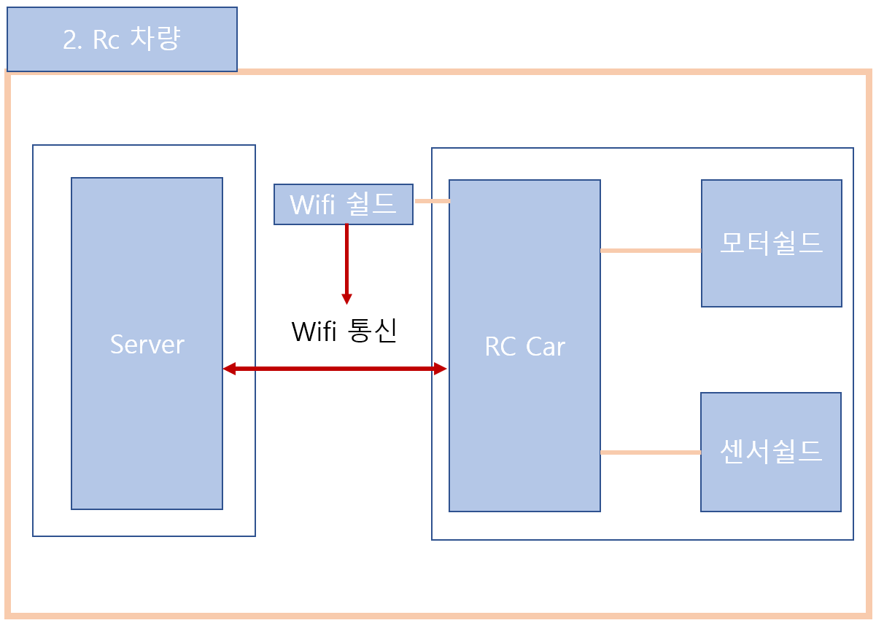
3. 컨트롤러를 이용한 원격 차량 제어
1. 원격으로 차량을 운전하는 것을 구현하기 위해 중계 SERVER와의 통신을 하도록 구현
2. 차량 제어를 위한 모터 쉴드와 센서 쉴드, 서버와의 통신을 위한 WIFI 쉴드를 RC CAR에 부착
1) 모터 쉴드: DC모터의 +,- 단자를 채널 A의 +,-에 연결시켜 모터의 같은 물리적인 입출력을 제어
2) 센서 쉴드: 모터쉴드 위에 결합하여 서브모터에 연결된 선을 아날로그 입출력에 연결
3) WIFI 쉴드: 차량과 서버 간의 와이파이 통신을 통해서 컨트롤러에서 조작한 값으로 차량 제어

Slide 10
4. 작품 시연

Slide 11
5. 향후 개발 계획
1. 서버를 경유하지 않는 P2P 영상 스트리밍 구현
1) TCP hole punching 기법을 활용한 P2P 영상 스트리밍
2. 컨트롤러를 이용한 정밀한 차량 제어 구현
1) Json 방식을 이용한 차량제어 메시지 가공
2) 컨트롤러의 급격한 변화에 따른 세분화된 조작

Slide 12
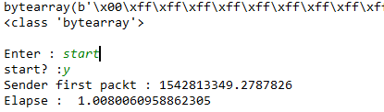
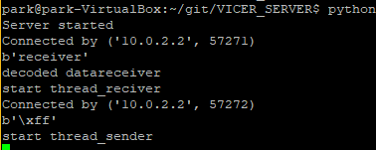

RTT 측정
Sender
Receiver
First packet
Sender에서 서버를 경유하여 Receiver까지의 RTT 계산 결과 평균적으로
패킷(30Kb)당 0.07Sec가 걸림을
확인 할 수 있었습니다.
*계산에 사용한 Packet 개수 : 10
*Packet당 크기 : 30Kb
*Packet당 time interval : 0.1sec
Sender
Server
Last packet
Receiver

Slide 13

6. 팀원 담당 업무
16 박지훈
14 류형오
15 유정현
전체 프로젝트
관리 및 개발
SPRING SERVER
개발
VR application 및
Streaming server 개발
14 나윤호
14 유한석
H/W 설계
아두이노 Module 및 무인차량 제작
아두이노 제어 및 통신
Amazon Cloud Server 를 통한
Data Base / Back-end 개발
Unity 기반 App 개발 및 디자인

Slide 14
Q & A
Social Media
Program
Contents
Photography
Movies

Slide 15
THANK YOU
For Seeing The Presentation

